Slide 1
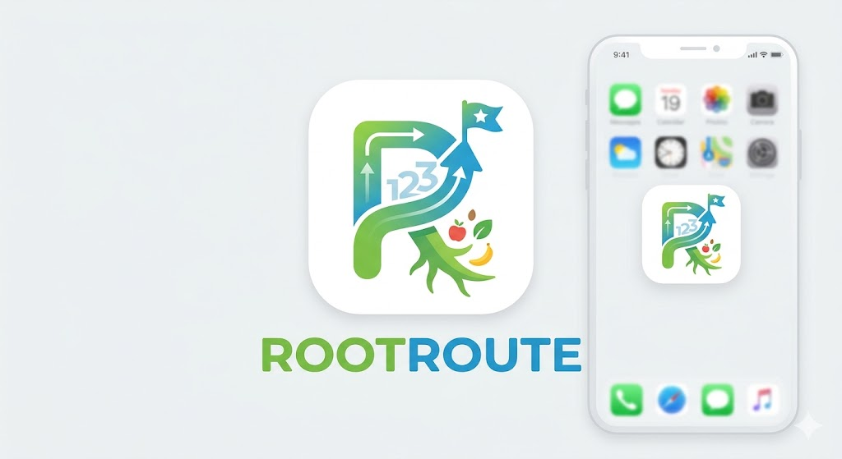
RootRoute
Vom Feld bis auf deinen Teller – Transparenz für bewussten Konsum

Slide 2



Das Problem
Intransparente Lieferketten
Woher kommen unsere Lebensmittel? Lieferketten sind komplex und für Verbraucher nicht nachvollziehbar.
Verlorener Bezug
Volle Regale – aber der persönliche Bezug zu Herkunft und Qualität unserer Nahrung fehlt.
Sinkendes Vertrauen
Verbraucher können Herkunft kaum prüfen. Das Vertrauen in die Lebensmittelindustrie sinkt stetig.

Slide 3
Unsere Lösung: RootRoute
RootRoute macht Lieferketten sichtbar.
Von der Ernte bis auf deinen Teller – mit einem Scan weißt du alles über dein Essen.
KI-Bilderkennung
Barcode oder Batch-Nummer scannen
Echtzeit-Tracking
Vom Feld über die Fabrik bis ins Regal
IoT-Sensordaten
Temperatur, Feuchtigkeit, Lagerbedingungen
KI-Assistent
Analysiert Inhaltsstoffe auf Gesundheit
Community
Belohnungssystem fördert Transparenz

Slide 4
So funktioniert’s
1. Scannen
2. Verfolgen
3. Analysieren
4. Bewusst wählen
Barcode oder Batch-Nummer
Lieferkette in Echtzeit
KI prüft Qualität & Nachhaltigkeit
Bewusst & informiert kaufen

Slide 5
Innovationsgrad
KI
IoT
★
KI-Bilderkennung
Produkte per Foto, Barcode oder Batch-Nummer sofort identifizieren und die gesamte Lieferkette aufdecken
IoT-Sensordaten
Simulierte Echtzeit-Daten zu Temperatur, Feuchtigkeit und Lagerbedingungen entlang der Lieferkette
Community-Rewards
Gamification-System belohnt transparentes Kaufverhalten und fördert nachhaltigen Konsum

Slide 6
Zielgruppe & Marktpotenzial
Zielgruppe
Gesundheits- & umweltbewusste Verbraucher (25–45 J.)
Urban Professionals mit Nachhaltigkeitsfokus
Familien, die Wert auf Lebensmittelsicherheit legen
„Conscious Consumers“ – informiert einkaufen
Marktpotenzial
Globaler Food-Tech Markt: $342 Mrd. (2025)
Steigende Nachfrage nach Transparenz
73% der Verbraucher wollen Herkunft wissen
EU-Regulierung treibt Lieferketten-Transparenz

Slide 7
Umsetzbarkeit & Roadmap
Phase 1: MVP
Monat 1–3
Phase 2: KI-Integration
Monat 4–6
Phase 3: Community
Monat 7–9
Phase 4: Marktstart
Monat 10–12
Barcode-Scan Produkt-DB Basis-UI
Bilderkennung Lieferketten-API IoT-Simulation
Belohnungssystem Social Features Beta-Launch
App-Store Launch Partnerschaften Marketing
Tech-Stack: React Native / Flutter | Python (TensorFlow) | REST APIs | Cloud (AWS/GCP)

Slide 8
Nachhaltigkeit & Impact
1/3
aller Lebensmittel werden weltweit verschwendet
88 Mio. t
Lebensmittelabfall pro Jahr in der EU
73%
der Verbraucher wollen mehr Transparenz
RootRoute macht jeden Einkauf zu einer informierten Entscheidung
Für Vertrauen, Sicherheit und eine nachhaltigere Zukunft unserer Ernährung

Slide 9
Bereit für transparenten Konsum?
RootRoute – Vom Feld bis auf deinen Teller.
Vielen Dank für Ihre Aufmerksamkeit!

